Slide 2
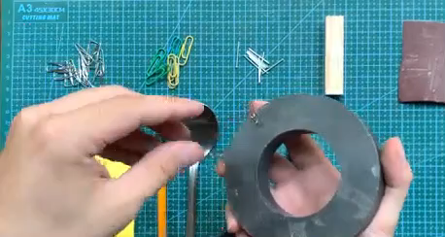
Khi đưa vật liệu bằng sắt, thép lại gần nam châm ta thấy có lực từ tác dụng lên vật đó.
Vậy lực này do môi trường xung quanh của nam châm tác dụng lên vật bằng sắt thép
→ Môi trường đó gọi là từ trường. Vậy từ trường có đặc điểm gì?

Slide 3

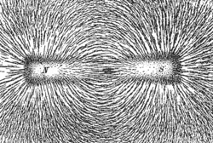
BÀI 15. TỪ TRƯỜNG
N
S

Slide 4
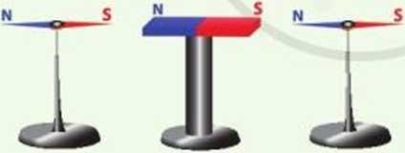
Đặt kim nam châm trên giá thẳng đứng như mô tả trên h. 15.1
+ Khi đã đứng cân bằng, kim nam châm nằm dọc theo hướng nào?
Khi đã đứng cân bằng, kim nam châm nằm dọc theo hướng Bắc - Nam
+ Khi đưa kim nam châm lại gần thanh nam châm, có hiện tượng gì xảy ra?
Kim nam châm bị thanh nam châm hút hoặc đẩy → Kim nam châm bị lệch
→ Môi trường xung quanh nam châm gây ra lực từ tương tác giữa các nam châm
Có lực từ Có từ trường
Từ trường

Slide 5
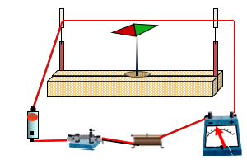
Đặt kim nam châm trên giá thẳng đứng như mô tả trên
+ Khi đặt kim nam châm lại gần dây dẫn chưa có dòng điện chạy qua, khi kim nam châm đã đứng cân bằng, kim nam châm nằm dọc theo hướng nào?
+ Khi đưa kim nam châm lại gần dây dẫn có cho dòng điện chạy qua, khi kim nam châm đã đứng cân bằng, kim nam châm nằm dọc theo hướng nào?
+ Xoay cho kim nam châm lệch khỏi hướng vừa xác định, buông tay. Khi đã đứng cân bằng trở lại, kim nam châm còn chỉ hướng như ở vị trí nào?

Slide 6
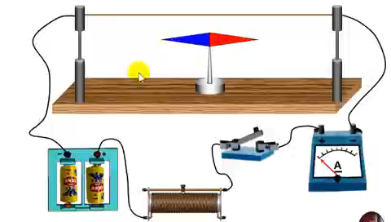

Slide 7
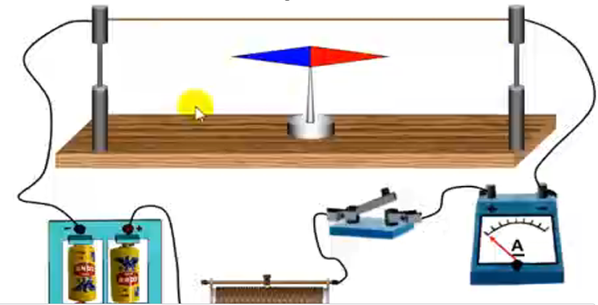
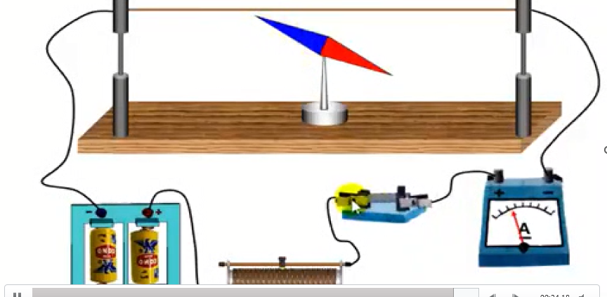
+ Khi đặt kim nam châm lại gần dây dẫn chưa có dòng điện chạy qua, khi kim nam châm đã đứng cân bằng, kim nam châm nằm dọc theo hướng nào?
TL: Khi đã đứng cân bằng, kim nam châm nằm dọc theo hướng Bắc – Nam.
+ Khi đưa kim nam châm lại gần dây dẫn có cho dòng điện chạy qua có hiện tượng gì xảy ra?
TL: Kim nam châm lệch so với vị trí ban đầu
+ Xoay cho kim nam châm lệch khỏi hướng vừa xác định, buông tay có hiện tượng gì xảy ra với kim nam châm?
TL: Kim nam châm quay về vị trí khi đang bị dòng điện tác dụng lực

Slide 8
Kết luận:
- Khi đặt kim nam châm lại gần thanh nam châm hoặc dây dẫn có dòng điện chạy qua kim nam châm bị lệch so với vị trí ban đầu.
→ Xung quanh nam châm và dây dẫn mang dòng điện có từ trường.

Slide 9
KHOANH TRÒN VÀO ĐÁP ÁN ĐÚNG TRONG CÁC CÂU SAU
Câu 1. Người ta dùng dụng cụ nào để nhận biết sự tồn tại của từ trường?
Nhiệt kế.
Đồng hồ.
Kim nam châm có trục quay.
Cân.
Câu 2. Xung quanh vật nào sau đây có từ trường?
Bóng đèn điện đang sáng.
Cuộn dây đồng nằm trên kệ.
Thanh sắt hàng rào.
Bóng đèn để trên giá.

Slide 10
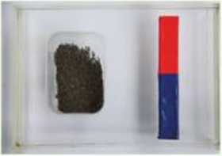
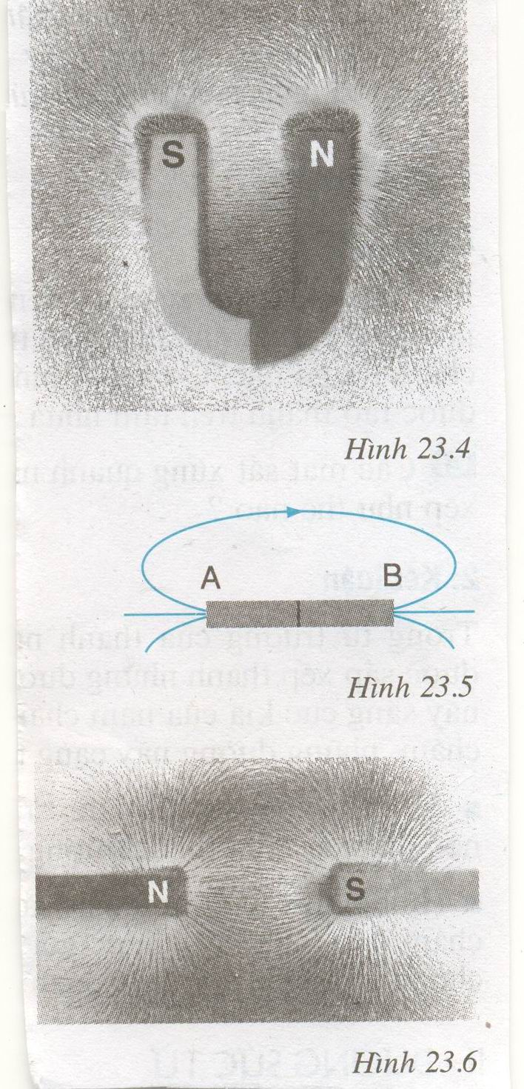
THÍ NGHIỆM
Rắc đều mạt sắt lên tấm nhựa trong, phẳng. Đặt tấm nhựa này lên một thanh nam châm rồi gõ nhẹ. Quan sát hình ảnh mạt sắt vừa được tạo thành trên tấm nhựa?
Trả lời câu hỏi:
1. Khi chưa đặt lên nam châm các mạt sắt sắp xếp như thế nào?
2. Các mạt sắt xung quanh nam châm được sắp xếp như thế nào?
3. Nhận xét mật độ các đường mạt sắt gần và xa nam châm?
Các mạt sắt được sắp xếp như khi chúng ta rắc vào.
N
S
Các mạt sắt được sắp xếp thành những đường cong nối từ cực này sang cực kia của nam châm.
→ Hình ảnh các đường mạt sắt xung quanh nam châm được gọi là từ phổ.
Càng ra xa nam châm, các đường mạt sắt càng thưa dần.

Slide 11
Kết luận
N
S
- Hình ảnh các đường mạt sắt xung quanh nam châm được gọi là từ phổ.
- Từ phổ là hình ảnh trực quan về từ trường.
- Có thể thu từ phổ bằng cách rắc mạt sắt đặt trong từ trường và gõ nhẹ.

Slide 12




Ta có thể quan sát từ phổ của một nam châm
bằng cách rải các
Caâu 1
vụn nhôm vào trong từ trường của nam châm.
A
vụn sắt vào trong từ trường của nam châm
b
vụn nhựa vào trong từ trường của nam châm
c
vụn bất kì vào trong từ trường của nam châm
d

Slide 13
Chọn phát biểu sai khi mô tả từ phổ của một
nam châm thẳng.
Caâu 2
Các mạt sắt xung quanh nam châm được sắp xếp
thành những đường cong
A
Các đường cong này nối từ cực này sang cực kia
của thanh nam châm.
b
Dùng mạt sắt hay mạt nhôm thì từ phổ đều có
dạng như nhau.
c
Các mạt sắt được sắp xếp dày hơn ở hai cực
của nam châm.
d

Slide 14
Câu 3. Khi quan sát từ phổ, ta sẽ biết được những điều gi?
Trả lời:
Khi quan sát từ phổ, ta sẽ biết được:
-Vùng có từ trường.
- Hình dạng nam châm.
-Vùng có từ trường mạnh hay yếu.

Slide 15
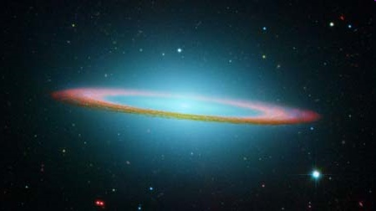
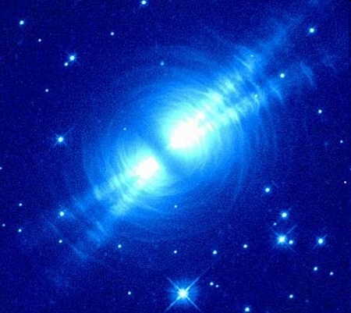
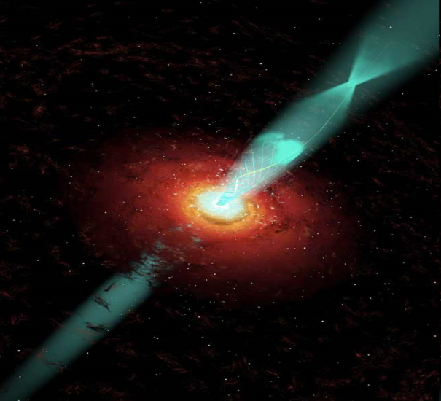

MỘT SỐ HÌNH ẢNH VỀ TỪ PHỔ
Vành mũ giải ngân hà trên tia hồng ngoại
Quả trứng tinh vân
Từ phổ sao hoả
Những “chiếc nhẫn” của sao thổ

Slide 17
N
S
Dùng bút tô dọc theo các đường mạt sắt nối từ cực nọ sang cực kia của nam châm trên tấm nhựa

Slide 18
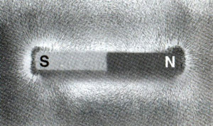
N
S

Slide 19
N
S
Đường sức từ

Slide 20
N
S
Dùng các kim nam châm nhỏ đặt nối tiếp nhau trên một đường sức từ, nhận xét sự sắp xếp của kim nam châm dọc theo một đường sức từ.
 Trên mỗi đường sức từ, kim nam châm luôn định hướng theo một chiều nhất định.

Slide 21
N
S
Người ta quy ước chiều đường sức từ là chiều đi từ cực Nam đến cực Bắc xuyên dọc kim nam châm

Slide 22
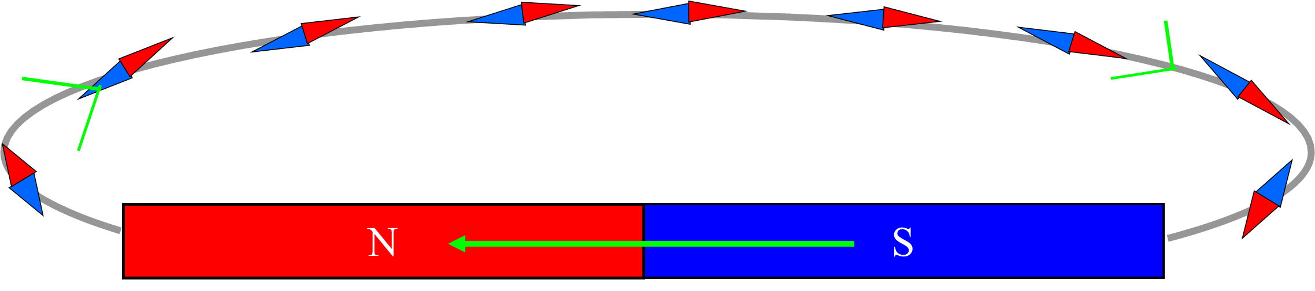
N
S
Đường sức từ có chiều đi vào cực nào và đi ra cực nào của thanh nam châm?
Bên ngoài thanh nam châm các đường sức từ có chiều đi ra từ cực Bắc, đi vào cực Nam của nam châm.

Slide 23
Đường sức từ và chiều đường sức từ của nam châm chữ U

Slide 24
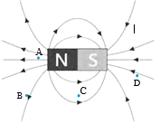
Câu 1. Tại điểm nào (A, B, C, D) trên hình dưới đây,
từ trường là mạnh nhất?
Từ trường mạnh nhất

Slide 25
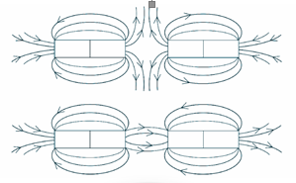
Câu 2. Xác định từ cực của các nam châm trong hình?
S
N
N
S
HÌNH 1
HÌNH 2
S
N
S
N
HÌNH 3
HÌNH 4

Slide 27
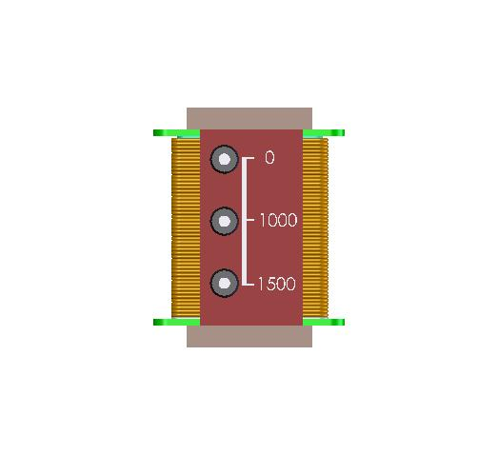
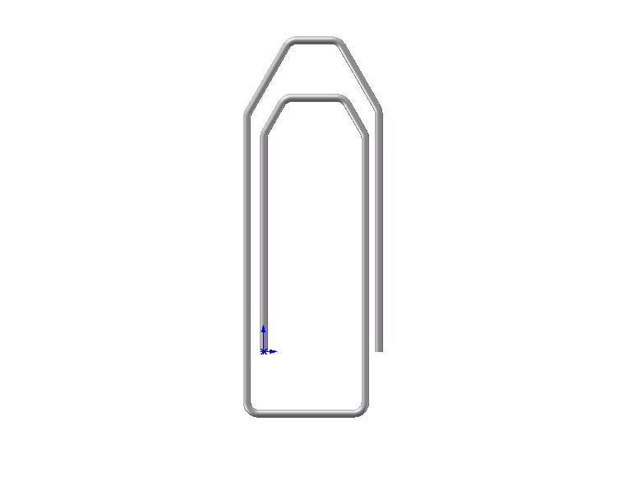
Lõi sắt non
Khuôn nhựa
Quan sát và chỉ ra các bộ phận của nam châm điện.
-
ống dây
1A - 22Ω
1A - 22Ω
kẹp giấy
Nam châm điện

Slide 28
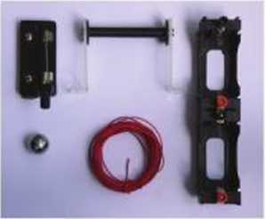
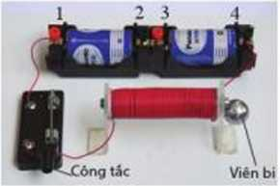
HÌNH 15.7
HÌNH 15.8

